Slide 1
Лабораторная работа 3 модель боевых действий
Выполнил: Петрушов Дмитрий Сергеевич
№ студ. Билета: 1032212287

Slide 2
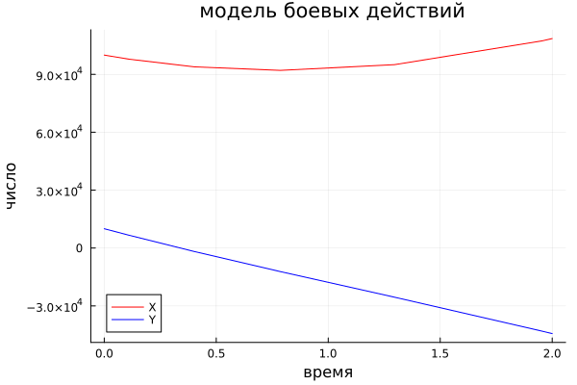
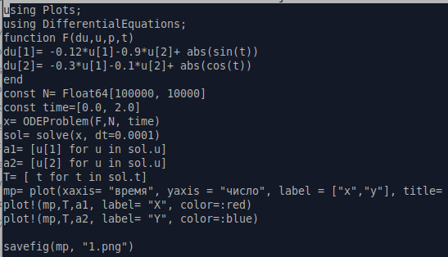
1 Задача

Slide 3
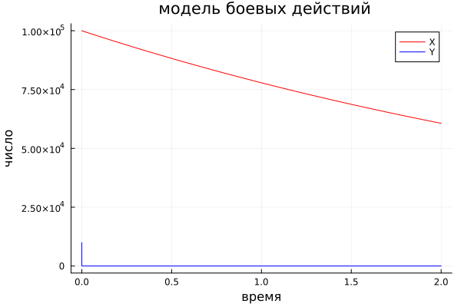
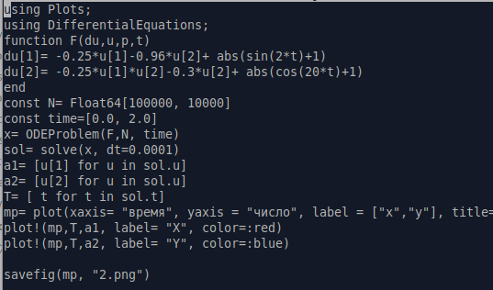
2 задача

Slide 4
вывод
В ходе проделанной лабораторной работы мной были усвоены навыки решения задачи математического моделирования с применением языков программирования для работы с математическими вычислениями julia.

